Slide 1

Соціум
ТЕМА 5
Презентацію виконали
Учениці 11-В класу
Чуйко, Сідорова

Slide 2

Соціум — це:
суспільство як цілісна соціальна система;людська спільність певного типу (родові і сімейно-споріднені, соціально-класові, національно-етнічні, територіально-поселенські спільності);соціальне оточення людини, сукупність форм діяльності людей, що історично склалися.

Slide 3

Суспільство — це
організована сукупність людей, об'єднаних характерними для них відносинами на певному етапі історичного розвитку. Суспільство — також соціальна самодостатня система, заснована на взаємовідносинах людей в процесі реалізації особистих потреб. Відносини людей у межах суспільства називають соціальними.

Slide 4

Термін суспільство іноді заміняють запозиченим з латинської мови словом соціум. Відповідно, прикметниксоціальний у багатьох контекстах синонімічний прикметнику суспільний.

Slide 5

У суспільстві існують, як правило власні культурні та історичні надбання, суспільні норми та установи. У кожному суспільстві є свої власні суб'єкти соціального спілкування :
Особа
сім'я
клас
група
нація
держава та інші

Slide 6
Суспільство — це основоположна категорія філософії, соціології та антропології. Основними елементами, що визначають суспільство, є :
власність
праця
сім'я

Slide 7

Окремим видом суспільства є людство — спільнота всіх людей на планеті Земля. Суспільство — група людей, формально не організована, але яка має спільні інтереси і цінності.

Slide 8

Поняття відкритого і закритого суспільства були введені Карлом Поппером для опису культурно-історичних і політичних систем, характерних для різних суспільств на різних етапах їх розвитку.

Slide 9

Закрите суспільство (за Поппером) — це
тип суспільства, що характеризується статичною соціальною структурою, обмеженою мобільністю, нездатністю до інновацій, традиціоналізмом, догматичною авторитарною ідеологією (має місце система, коли більшість членів суспільства охоче приймають ті цінності, які їм призначені, звичайно це тоталітарне суспільство).

Slide 10
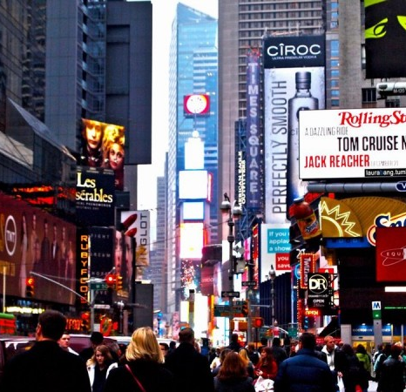
Відкрите суспільство (за Поппером) — це
тип суспільства, який характеризується динамічною соціальною структурою, високою мобільністю, здатністю до інновацій, критицизмом, індивідуалізмом і демократичною плюралістичною ідеологією (тут людині надається можливість самій обирати світоглядні, моральні цінності. Відсутня державна ідеологія, а людина сама намагається знайти основні цінності).

Slide 11

Закрите суспільство схильне до спеціалізації, а відкрите — до творчості.

Slide 12

У відкритому суспільстві кожен учасник відповідальний за своє життя і дбає переважно про себе, при цьому в суспільстві поважається право на приватну власність і особисту гідність. У закритому суспільстві «святий обов'язок» — піклуватися про інших, а приватна власність — справа сумнівна (негожа) або навіть злочинна, негідна.

Slide 13

Функціонування та розвиток соціальної системи обов'язково передбачає змінюваність поколінь людей і, отже, соціальне наслідування — члени суспільства передають від покоління до покоління знання і культуру.

Slide 14

Соціа́льна стратифіка́ція — це
диференціація суспільства на соціальні класи та верстви населення. Стратифікація — це розташування індивідів і груп згори вниз горизонтальними шарами (стратами) за ознакою нерівності в прибутках, власності, рівні освіти, обсягу влади, професійному престижі, стилі життя.

Slide 15

Дослідження соціальної структури суспільства (соціальна стратифікація) є однією з теоретичних галузей сучасної соціології.

Slide 16
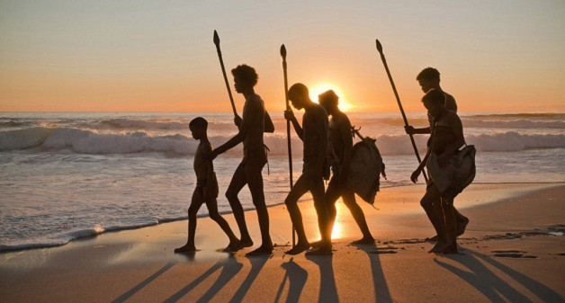
Суть поняття
Стратифікація відображає соціальну неоднорідність, розшарування суспільства, неоднаковість соціального положення його членів і соціальних груп, їхню соціальну нерівність. Термін показує відмінності між формами соціального ранжування і нерівності, котрі характеризують різні суспільства або що існують в рамках одного з них.

Slide 17
Стратифікація — риса будь-якого суспільства. Англійський соціолог Ентоні Гіденс розрізняє чотири основні історичні типи стратифікованого суспільства:
рабство
стани
класи
касти

Slide 18
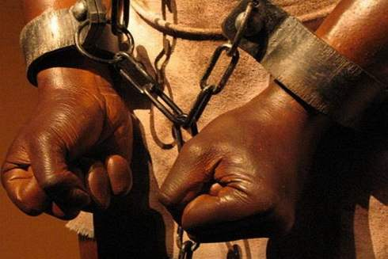
Рабство.
Воно було граничною формою нерівності, за якої одні люди володіли іншими. Щоправда, і рабство було неоднорідним залежно від періоду чи культури: в одному випадку раб перебував поза законом (класична форма рабства), в іншому — йому відводилася роль слуги чи солдата.

Slide 19

Касти.
У різних регіонах поділ на касти має різні форми. Особливо характерний він для Індії. Як правило, межі між кастами дуже різкі, що практично виключає будь-яку соціальну мобільність. Каста пов'язана з індуїзмом і з ученням про «переселення душі». Сподівання на те, що в «наступному» житті його каста підвищиться, спонукає індивіда суворо дотримуватися певних суспільних норм.

Slide 20

Стани.
Властиві європейському феодалізмові. До найвищого стану належали аристократи і вельможі. До другого — духівництво, наділене значними привілеями. До третього стану — вільні селяни, чиновники недворянського походження, купці й ремісники. Межі між станами не були такими різкими, як за кастової системи, а соціальне переміщення було можливим, хоча й складним.

Slide 21
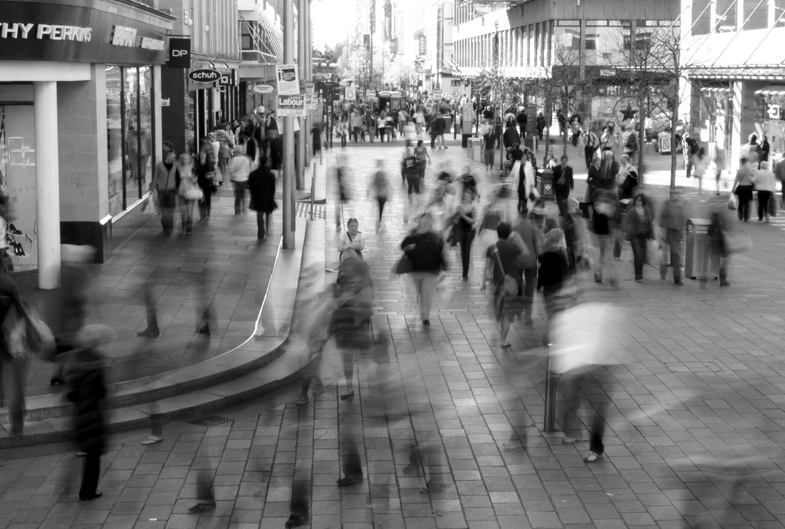
Класи.
Цей тип стратифікованого суспільства є головним об'єктом соціології марксизму. Її основоположник К. Маркс вважав класову структуру суспільства основою розвитку і змін, а виникнення класів пояснював економічними чинниками — суспільним поділом праці, формуванням відносин приватної власності. В. Ленін застосовував багатофакторний аналіз класоутворюючих ознак: місце в системі суспільного виробництва, відношення до власності на засоби виробництва, роль у суспільній організації праці, розміри доходів та ін.

Slide 22
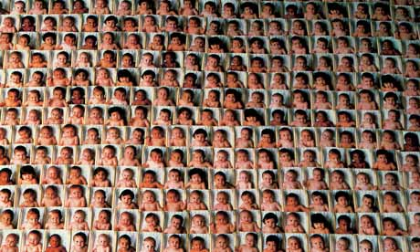
Відзначимо, що за можливостями соціальної мобільності перші три типи стратифікації належать закритим суспільствам, а останній тип — відкритому.

Slide 23
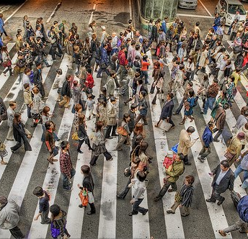
Соціальна структура населення — це
система різноманітних видів спільностей — класових, майнових, професійних тощо і стійких і впорядкованих зв'язків між ними. Під час аналізу соціального складу населення розрізняють основні і неосновні класи, групи і верстви всередині класів, а також проміжні прошарки між ними.

Slide 24

Існують великі розбіжності в уявленнях про критерії належності людей до певного класу, соціальної групи. Одні визначають соціальну групу, клас на підставі доходу, майнового стану, професії або роду занять, освіти тощо. Інші включають до певного класу, групи тих людей, які самі себе до них зарахували неза- лежно від соціально- економічних показників, що визначають їх соціальне становище.

Slide 25
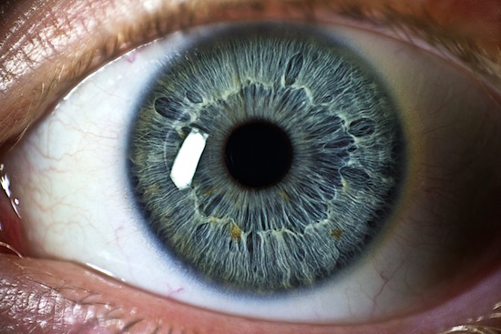
ДЯКУЄМО ЗА УВАГУ!

